Slide 1
Дистанционное
обучение

Slide 2
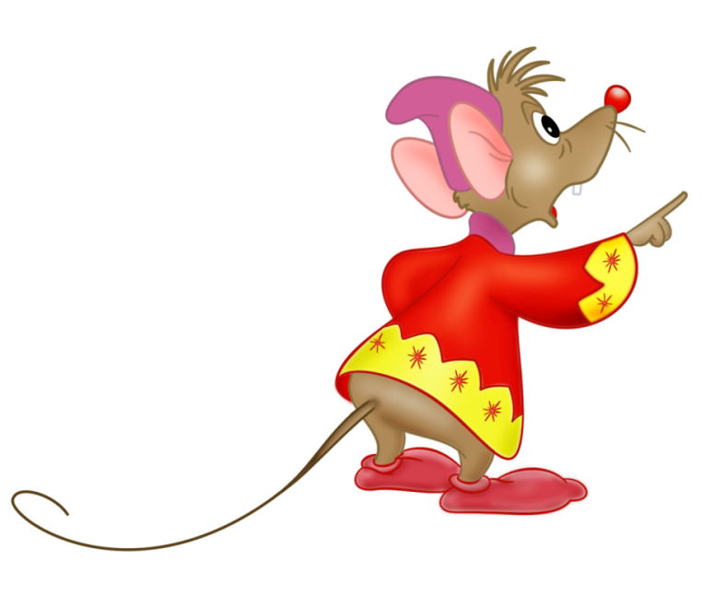
Фотоотчёт “ МЛАДШАЯ ГРУППА”

Slide 3
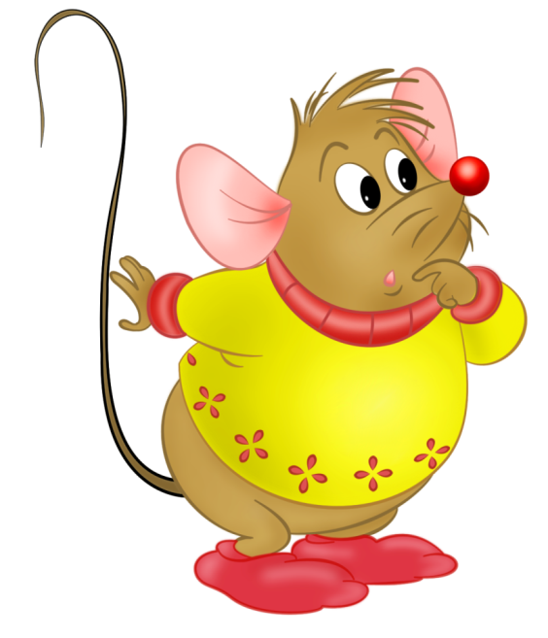
Аппликация

Slide 9
Проведенной работой
остались довольны все:
дети и их родители,
воспитатели.

Slide 10
СПАСИБО ЗА ВНИМАНИЕ

